Slide 1

ВЕСЕННИЙ ЛЕД - ИСТОЧНИК ПОВЫШЕННОЙ ОПАСНОСТИ!

Slide 2
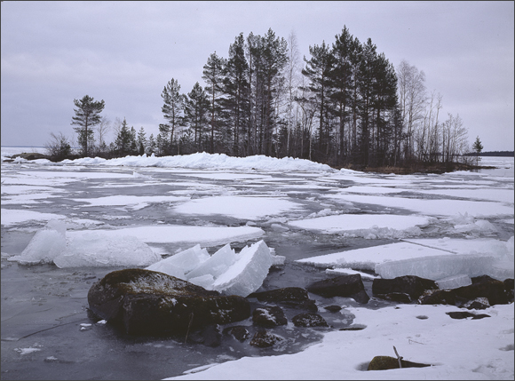
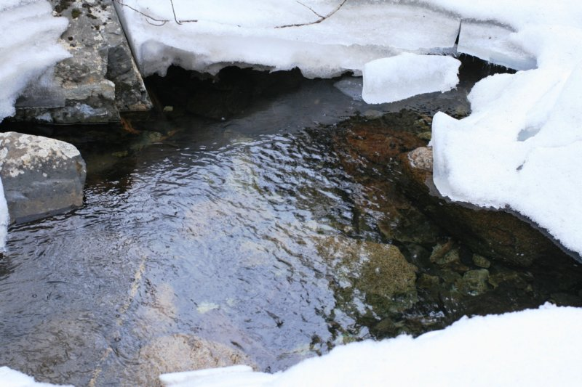
Наступила весна. Под воздействием солнечных лучей лед быстро подтаивает. Еще более разрушительное действие на него оказывает усиливающееся весной течение воды в реках, прудах, озерах, которое подтачивает его снизу. Близится время ледохода и паводка. Внешне лед по-прежнему кажется прочным. Однако, перед вскрытием рек и водоемов он становится рыхлым и слабым.

Slide 3
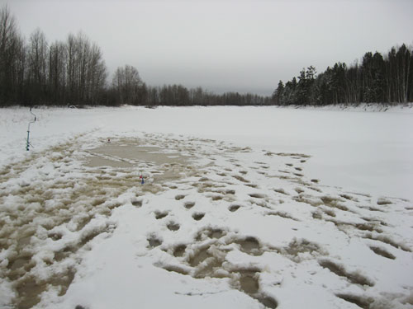
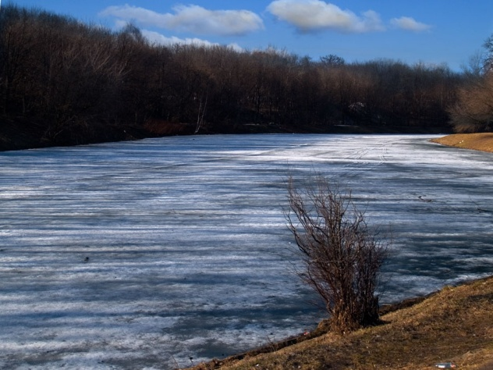
Нужно знать, что весенний лед резко отличается от осеннего и зимнего. Если осенний и зимний лед под тяжестью человека начинает трещать, предупреждая об опасности, то весенний лед не трещит, а проваливается, превращаясь в ледяную кашицу.
Несоблюдение элементарных правил предосторожности в это время больше, чем когда-либо ведет к несчастным случаям.

Slide 4
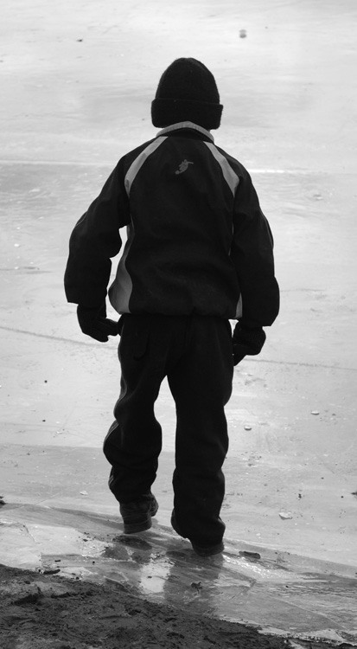
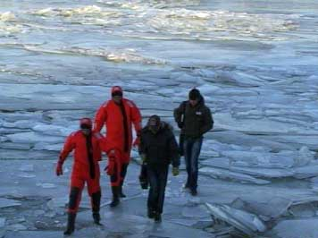
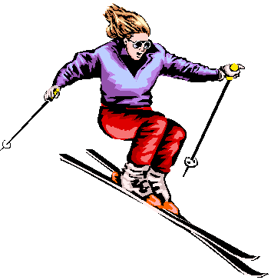
Чтобы избежать беды, необходимо соблюдать самые простые правила:
Не подходить близко к реке и водоему, не выходить на лед, не проверять прочность льда ударом ноги и не кататься на плавающих льдинах и всякого рода самодельных плотах, не спускаться на санках с горы в сторону водоема.
Не собираться большими группами на берегах водоемов и рек, вблизи воды, на мостах и переправах.
Не переходить реку и водоемы по льду.

Slide 5
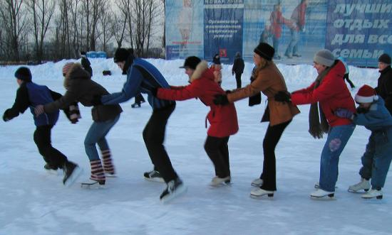
Предостерегать от нарушений у воды своих товарищей.
Занести в память своего мобильного телефона номера службы спасения 01 и 112, по которым следует немедленно сообщить о несчастном случае, свидетелем которого вы явились.
При несчастном случае обратиться за помощью к взрослым, не предпринимать самостоятельных действий по спасению пострадавшего. Необходимо помнить, что во время ледохода и паводка помощь терпящим бедствие гораздо труднее, чем когда-либо.

Slide 6
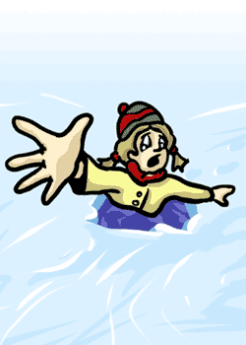
Если все-таки лед проломился, вы оказались в ледяной воде и некого
позвать на помощь:
Не поддавайтесь панике, действуйте быстро и решительно.
Не допускайте погружения в воду с головой. Для этого широко раскиньте руки по кромке льда полыньи, стараясь не обламывать ее. Осторожно без резких движений постарайтесь выбраться на лед, наползая на него грудью и поочередно вытаскивая на поверхность ноги. Главное -использовать все свое тело для опоры.
Выбравшись из промоины, не вставайте на ноги и даже на колени, не бегите, а осторожно откатитесь и ползите в ту сторону, откуда вы шли до самого берега.

Slide 7
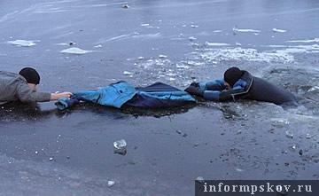
Помощь провалившемуся в полынью

Slide 8
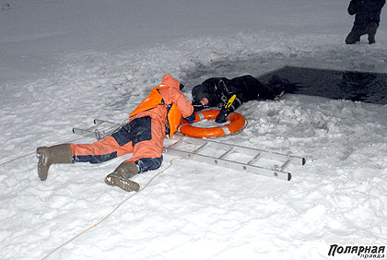
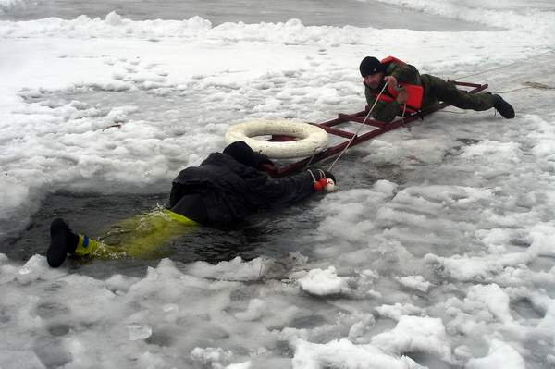
ЕСЛИ ВЫ ОЧЕВИДЕЦ ТРАГЕДИИ
Вооружитесь любой длинной палкой, доской, шестом или веревкой. Можно связать воедино шарфы, ремни или одежду.
Следовать ползком, широко расставляя при этом руки и ноги и толкая перед собою спасательные средства, осторожно двигаться по направлению к полынье.
Остановитесь от находящегося в воде человека в нескольких метрах, бросьте ему веревку, край одежды, подайте палку или шест.

Slide 9
Осторожно вытащите пострадавшего на лед, и вместе ползком выбирайтесь из опасной зоны.
Ползите в ту сторону – откуда пришли.
Доставьте пострадавшего в теплое место. Окажите ему помощь: снимите с него мокрую одежду, энергично разотрите тело (до покраснения кожи), напоите пострадавшего горячим чаем. Ни в коем случае не давайте пострадавшему алкоголь – в подобных случаях это может привести к летальному исходу.

Slide 10

Помощь попавшим в беду на воде приходит иногда слишком поздно, и происшествие заканчивается трагически.
Чтобы этого не случилось, необходимо помнить, что выходить на весенний лед КАТЕГОРИЧЕСКИ ЗАПРЕЩЕНО!!!

Slide 11
Учащиеся, соблюдайте правила поведения на водных объектах, выполнение элементарных мер осторожности - залог вашей безопасности!

Slide 12
В случае возникновения чрезвычайной ситуации звоните в единую дежурно-диспетчерскую службу по телефону — «112»

Slide 13
Спасибо
за
внимание!!!

